Slide 1
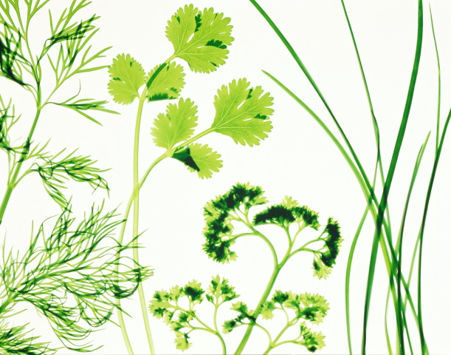
Презентация для осуществления
совместной деятельности детей и взрослых
«Что растёт на грядке »
Технология: дистанционного обучения

Slide 2

Задачи:
Расширить и закрепить представления ребёнка об овощах, о сборе
урожая, о заготовке овощей на зиму.
Ввести в активный словарь ребёнка:
Существительные: названия овощей (баклажан, кабачок, редис,
патиссон и т. д),урожай, грядка, огород, стручок, кочан, бобы.
Глаголы: расти, поливать, выкапывать, вскапывать, заготавливать,
пересаживать, срезать, срывать, солить, мариновать.
Прилагательные: сочный, горький, хрустящий, овощной, спелый,
пузатая (тыква), пупырчатый.

Slide 3
Рекомендации родителям:
Покажите ребёнку в овощном отделе малознакомые овощи (баклажан, сельдерей, кабачок и т. д.
Помогите нарисовать знакомые овощи. О каждом из этих овощей пусть ребёнок придумает загадку-описание.
Например: Длинный, зелёный, хрустящий, пупырчатый. Растёт в огороде на грядке.Что это? (Это огурец).
Об одном из овощей ребёнок должен составить рассказ-описание. Например:
Это помидор. Помидор – это овощ. Он растёт в огороде на грядке. Помидор круглый, красный, гладкий, сочный, мягкий, кисло-сладкий. Из него можно приготовить салат, сок, томат, положить его в борщ.

Slide 4
Пальчиковая гимнастика «Капуста»
Мы капусту рубим, Ребёнок делает резкие движения
прямыми кистями сверху вниз:
Мы морковку трем, Пальцы обеих рук сжимает в
кулаки, двигает ими к себе и от себя.
Мы капусту солим, Имитирует посыпание солью из
щепотки.
Мы капусту жмем. Интенсивно сжимает и разжимает
пальцы.
В кадку все утрамбовали, Потирает кулак о кулак.
Сверху грузиком прижали. Ставит кулак на кулак.

Slide 5
Координация речи с движением
В огород пойдем (ребёнок марширует на месте)
Урожай соберём (разводит руки,
показывая большой урожай)
Мы морковки натаскаем, (показывает, как «таскает»)
И картошки накопаем (показывает, как «копает»)
Срежем мы кочан капусты, (показывает, как «срезает»)
Круглый, сочный, очень вкусный (загибает пальчики)
Щавеля нарвём немножко (показывает, как «рвёт»)
И вернёмся по дорожке. (марширует на месте)

Slide 6

  Игры и упражнения
Сосчитай овощи
Один зелёный огурец, два зелёных огурца…,
пять зелёных огурцов.
Точно так же ребенок считает другие овощи, с использованием
прилагательных Обязательно обращайте внимание на согласование
числительных с прилагательными и существительными.
Продолжи предложение
В огороде грядки с огурцами, помидорами, морковью…
Назови ласково:
Огурец – огурчик тыква – ….
Лук – … чеснок – ….
Морковь – … помидор – …

Slide 7
Подбери пару:
Огурец большой, а кабачок больше.
Репа большая, а … (тыква больше).
Бобы маленькие, а …(горох меньше).
Петрушка высокая, а …(укроп выше.)
Упражнение: «Узнай овощи на вкус, по запаху, на ощупь»
Закройте глаза ребенку и предложите попробовать овощ на вкус, потрогать его, узнать и назвать.
Расскажи о своём любимом овоще
Предложите ребёнку рассказать об овоще, если он затрудняется,
предложите ему план рассказа.
Я люблю……., он (она)………цвета, …….. формы,…….. на вкус.
Из него (из неё) можно приготовить………………………………..
А я люблю есть его (её) ………………..(сырым, в салате, жареным)

Slide 8
Игра «Хлопушки»
Научите ребёнка прохлопывать слова, разделяя их на слоги
по количеству гласных звуков. Ребёнок прохлопывает слова,
голосом выделяя ударный слог.
Лук, чес – нок, ре – па, кар – тош – ка,
по – ми – дор, огу- рец, пе – рец, го – рох,
ка – ба – чок, ре – дис – ка, тык – ва.
Игра «Всё моё»
Предложите ребёнку нарисовать в верхнем ряду овощи, про которые можно
сказать МОЙ, а в нижнем ряду – овощи, про которые можно сказать МОЯ.

Slide 9

ЗАГАДКИ
С ГРЯДКИ
Предложите ребёнку отгадать
загадки и объяснить, что ему помогло
их отгадать.

Slide 10
МОРКОВЬ
Любопытный
Красный
Нос
По макушку
В землю
Врос,
Лишь торчат
На грядке
Зеленые
Пятки.
?

Slide 11
ТЫКВА
Золотая голова
Велика, тяжела.
Золотая голова отдохнуть прилегла.
Голова велика,
Только шея тонка.
?

Slide 12
ПЕРЕЦ
В огороде перед нами
Куст усыпан колпачками,
Каждый
Пламя прячет.
А кто съест,
Заплачет.
?

Slide 13
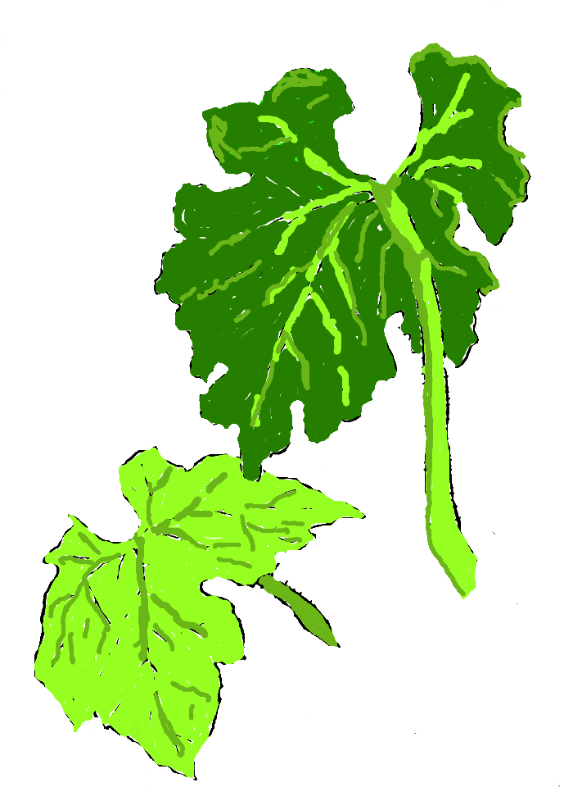
КАБАЧКИ
Наши поросятки
Выросли на грядке
К солнышку бочком,
Хвостики крючком.
Что за поросятки
Играют с нами в прятки?
?

Slide 14
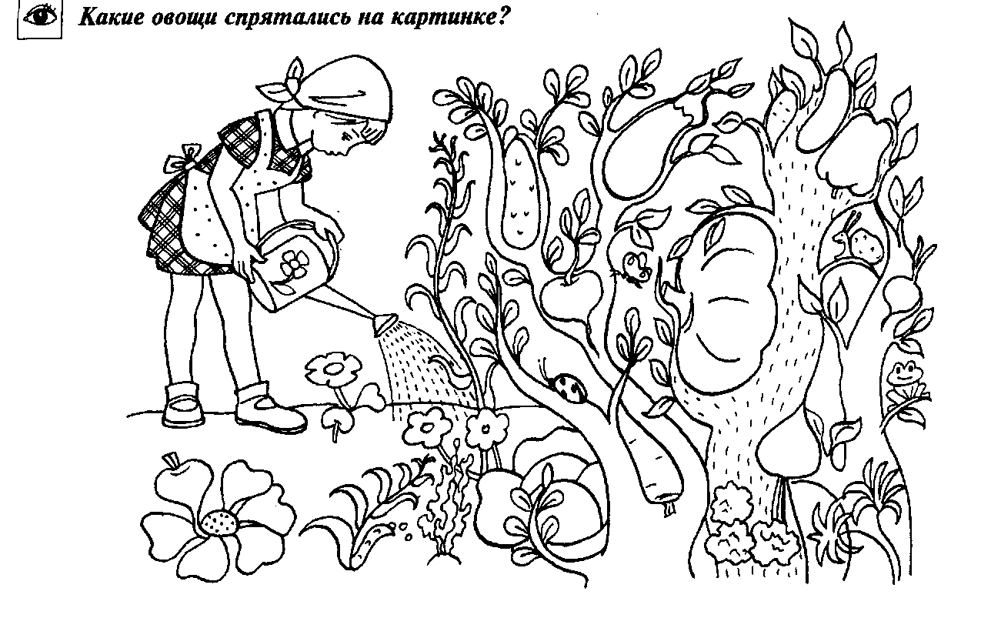

Slide 15

Прочитайте ребёнку рассказ, задайте вопросы, предложите
пересказать текст.
Кто как одет
Дни стали ненастные, ночи холоднее. На огородах стали
Овощи убирать, чтобы не попортились, не помёрзли. Сначала
Убрали огурцы – голыши. Потом лук в бумажных рубашках.
Потом бобы в шерстяных чулочках. Убрали репу, брюкву,
редьку, морковку, свёклу и разную петрушку.
Одна капуста осталась. Её позже всех убирают. У неё,
у капусты, семьдесят одёжек, она холода не боится.
Вопросы: 1. Когда убирают овощи?
2. Какие овощи убрали с огородов?
3. Что осталось в огороде?
4. У капусты семьдесят одёжек. Почему так говорят?
Добивайтесь от ребёнка полного ответа на заданные вопросы.
Покажите ребёнку овощи, объясните почему говорят: «огурцы – голыши»,
«лук в бумажных рубашках», «бобы в шерстяных чулочках».

Slide 16
Игра «Подскажи словечко»
Ход игры: Прочитайте ребёнку стихи, а он пусть договаривает последнее слово.
Что за скрип, что за хруст?
Это что ещё за куст? Кругла да гладка,
Как же быть без хруста, Откусишь — сладка,
Если я... (капуста). Сидит на грядке крепко,
А зовётся... (репка).
Заставит плакать всех вокруг,
Хоть он и не драчун, а... (лук).
На жарком солнышке подсох
И рвётся из стручков... (горох).
И зелен, и густ
На грядке вырос куст.
Покопай немножко:
Под кустом... (картошка). Хотя я сахарной зовусь,
Но от дождя я не размокла,
Крупна, кругла,
Сладка на вкус.
Узнали вы?
Зовусь я... (свёкла).

Slide 17
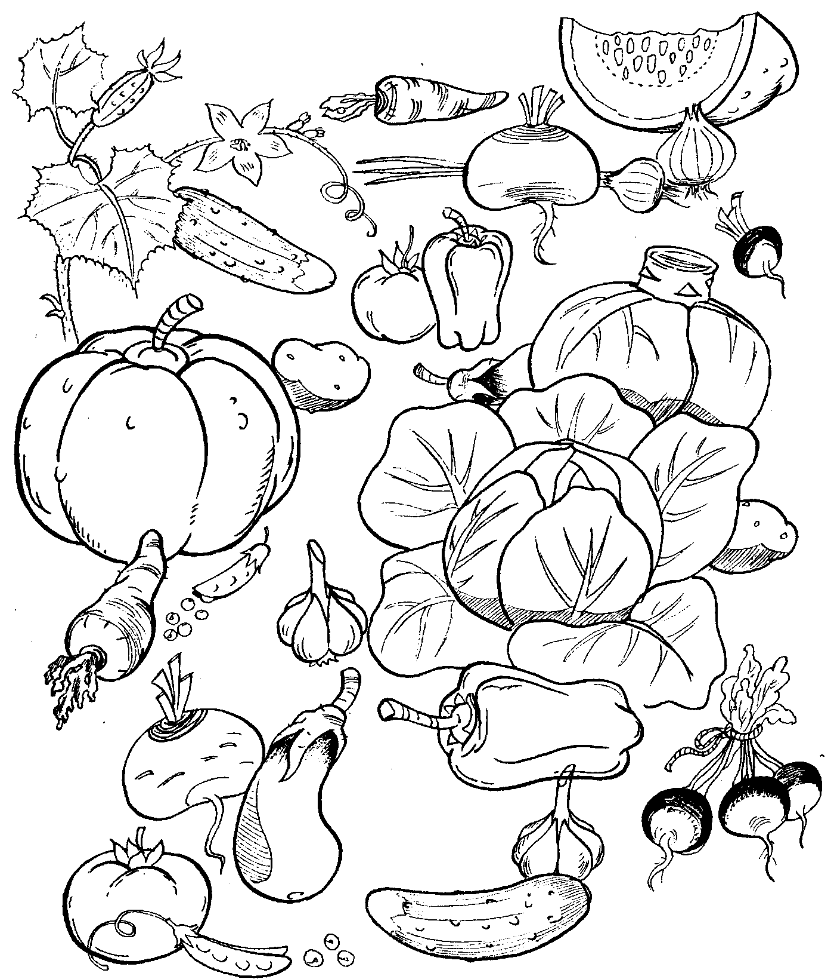
Предложите ребёнку найти
одинаковые овощи. Обратите
внимание ребёнка на то, что,
нарисованы они могут быть
по – разному.
По возможности распечатайте
рисунок и дайте ребёнку его раскрасить.

Slide 18
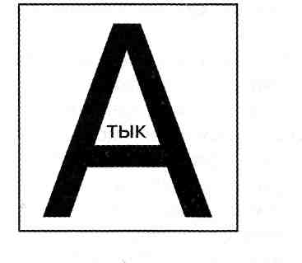

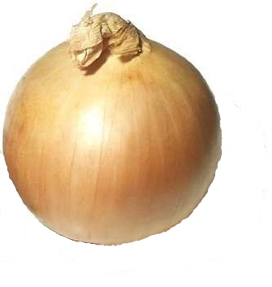
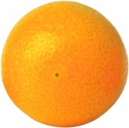
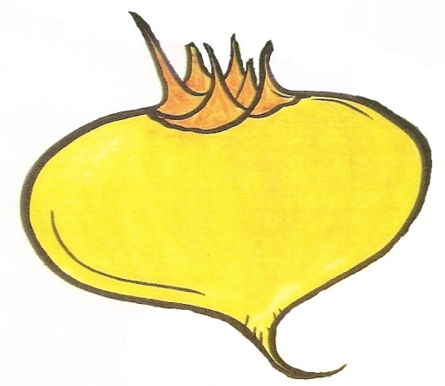
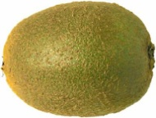
Контрольные вопросы по теме:
1. Вспомни 8 – 10 названий овощей.
2. Назови овощи красные, зелёные, жёлтые.
3. Про какие овощи можно сказать длинный…, круглый…
4. Назови сок из моркови – …., из огурца – …, из тыквы….
5. Подбери нужное слово:
Выкапывают (что?) …….. (картошку )
выдёргивают ……..……. (морковку, свёклу)
срывают…………………… (огурцы, томаты)
срезают ……………………..(капусту, кабачок)
6. Выбери лишний предмет в каждом ряду.

